Slide 1
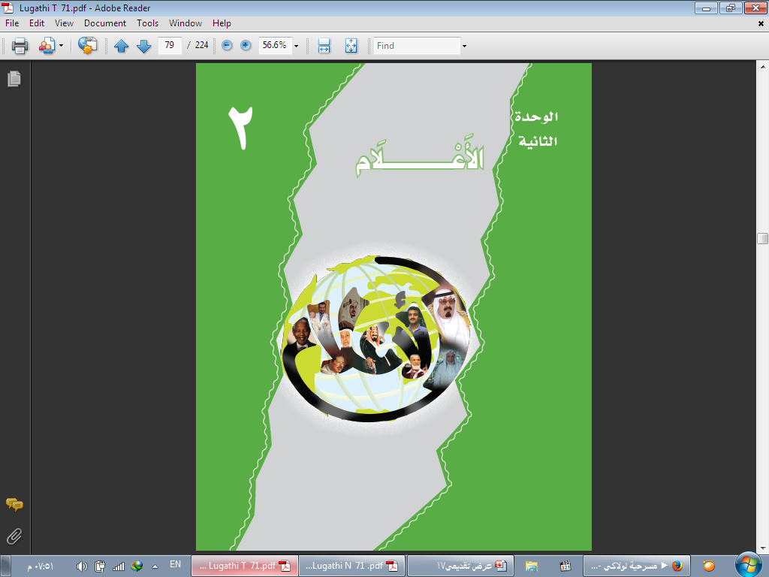
الموضوع : التواصل اللغوي
الحوار
ص 138

Slide 2
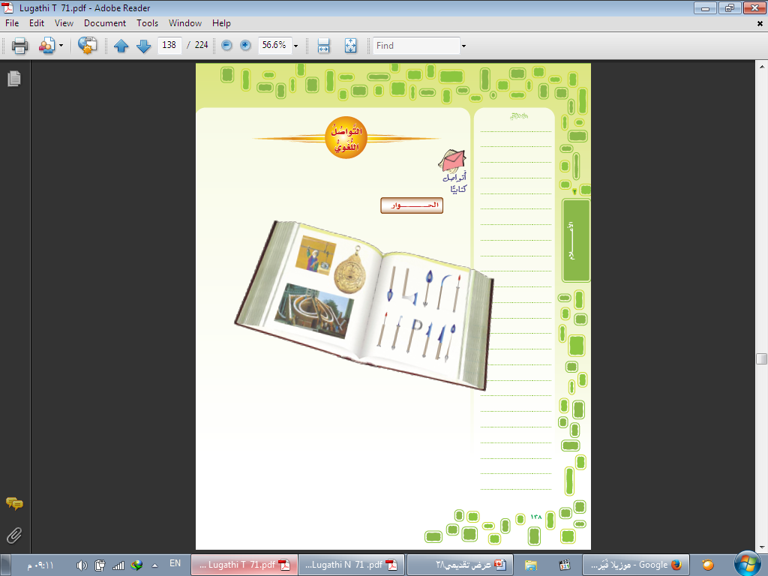

Slide 3
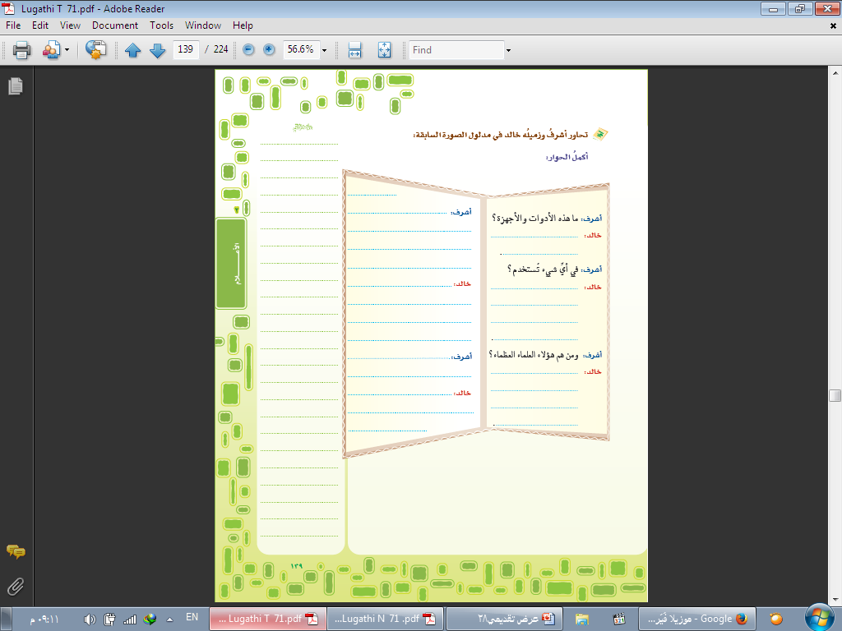
الصورة المعروضة في هذا الكتاب تعرض الأجهزة التي استخدمها العلماء في القرون السابقة مثل :الإسطرلاب.
استخدمها علماؤنا الأوائل في إجراء التجارب العلمية لتحقيق إنجازاتهم العظيمة .
في علم الطب والجراحة برع لنا أبوبكر الرازي وفي علم الفيزياء العالم الجليل الخازني أما في الفلك البتاني .

Slide 4
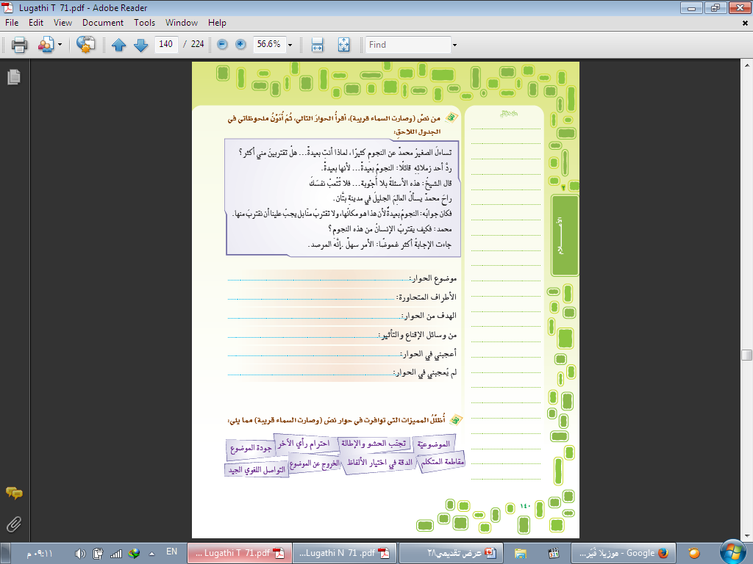
مراقبة النجوم ومعرفة سبب بعدها
محمد وأحد زملائه والشيخ والعالم
الوصول للحقيقة والاقتناع بها
استخدام حجج عقلية واقعية - رأي شخصي - أحد زملائه
رحابة صدر الشيخ
غموض إجابة العالم الجليل

Slide 5
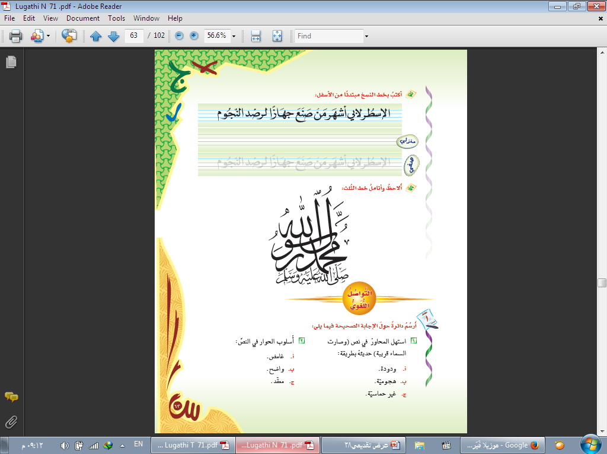

Slide 6
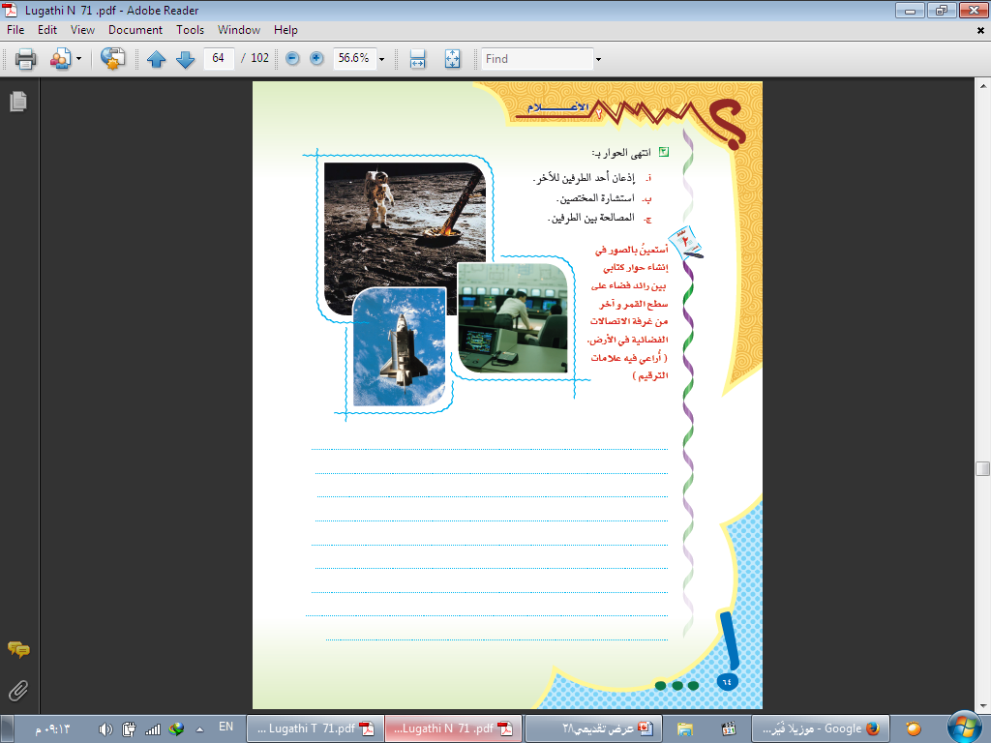
تفكير الطالب وإبداعه

